Slide 1
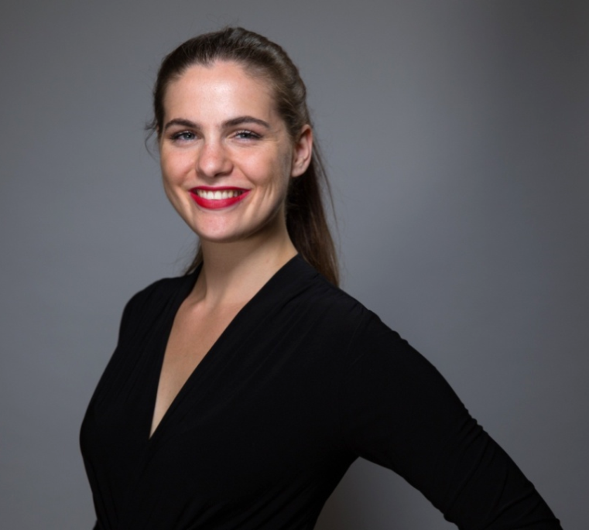
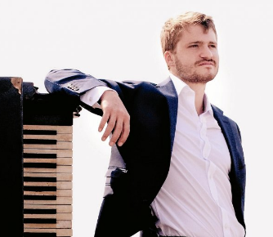
MAGIC
MOMENTS
geht fremd
VARIATIO DELECTAT
Ein Liederabend der Unterschiede
Sa, 19.6.2021
Fotos: T. Morikawa, J. Wesely

Slide 2
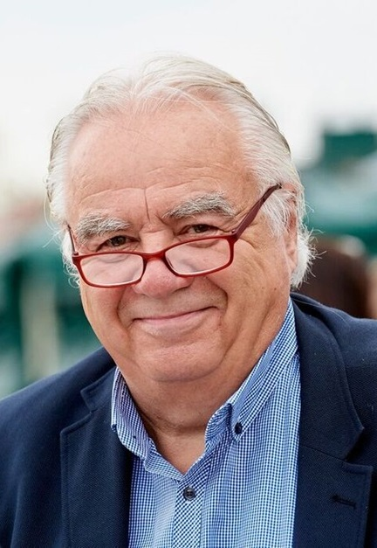
Kurt Deutsch
Gründer der JSW
„Für mich
ist es ganz wichtig,
den Künstlern auf Augenhöhe zu begegnen“.
Foto: zVg

Slide 3
Patricia Nolz
Mezzosopran
“Gott, gib mir
die Gelassenheit,
Dinge hinzunehmen, die ich nicht ändern kann, den Mut, Dinge zu ändern,
die ich ändern kann, und die Weisheit, das eine vom anderen zu unterscheiden.”
Reinhold Niebuhr
Foto: K. Leschanz

Slide 4
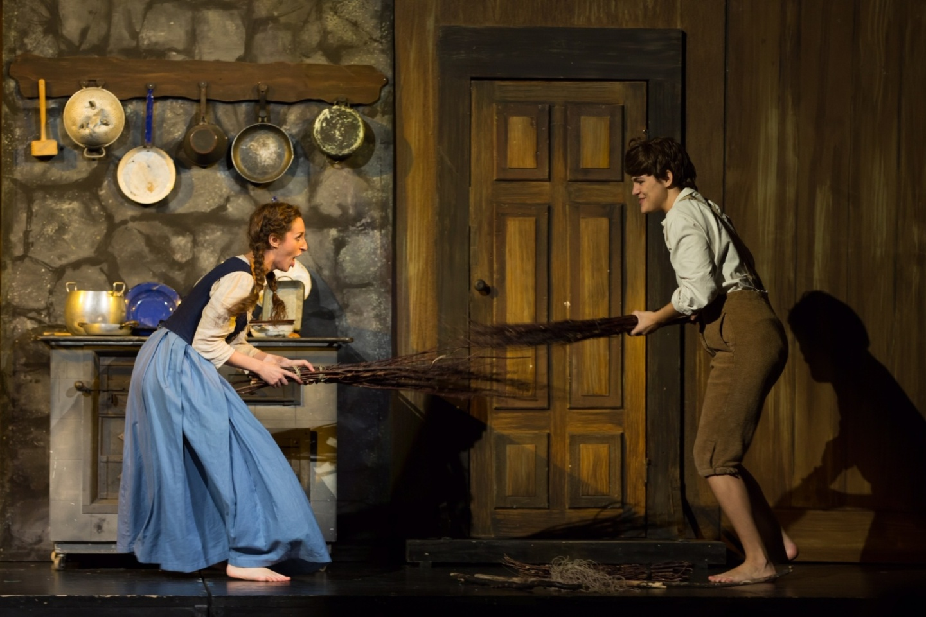
Als Hänsel in Hänsel und Gretel von E. Humperdinck, Schönbrunner Schlosstheater, 2016
Foto: Unbezeichnet

Slide 5
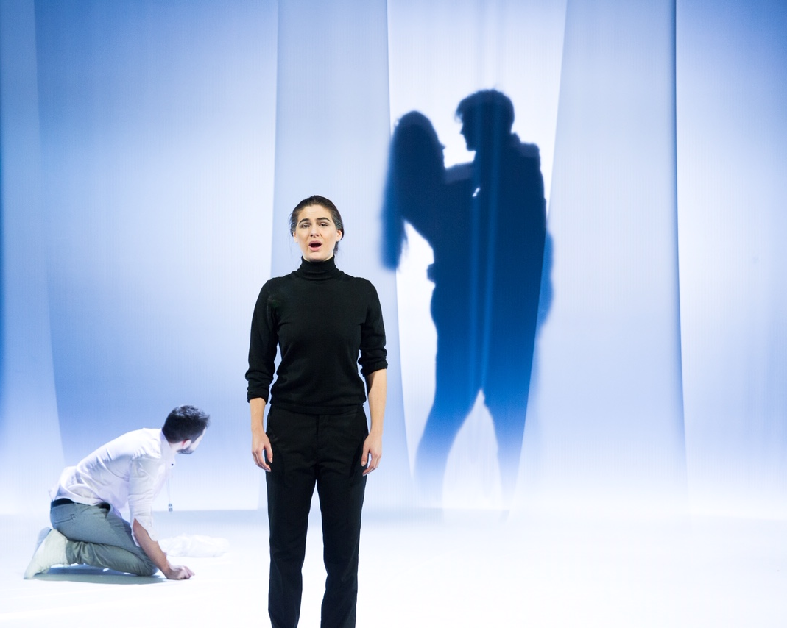
Als Oreste in gleichnamiger Oper von G. F. Händel, 2018
Foto: Unbezeichnet

Slide 6
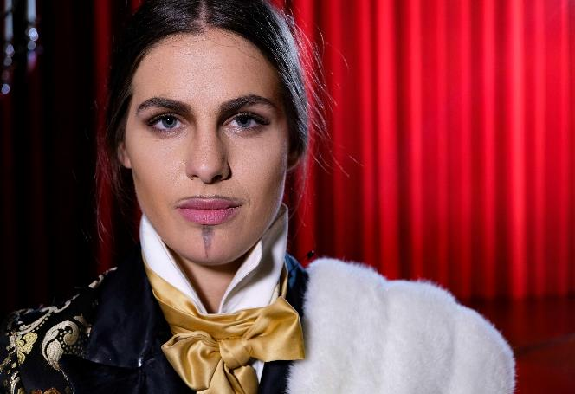
Als Prinz Orlofsky in Die Fledermaus von J. Strauss,
Herbsttage Blindenmarkt, 2019
Foto: R. Ferrigato

Slide 7
Als Gewinnerin
des Casinos Austria
Rising Star Awards
2019
Foto: Unbezeichnet

Slide 8
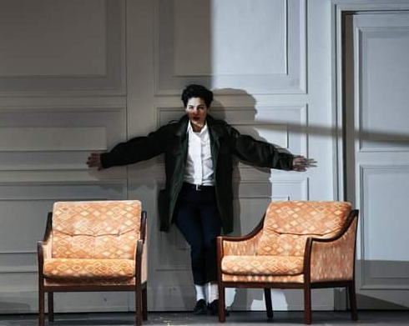
Als Cherubino in Le nozze di Figaro von W. A. Mozart,
Theater an der Wien, 2020
Foto: © APA/Schell

Slide 9
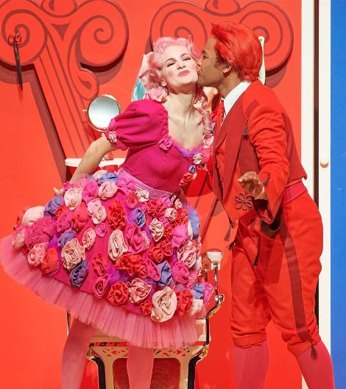
Als Rosina
in Barbiers für Kinder
von G. Rossini,
Kinderopern-Fassung:
A. Krampe
Wiener Staatsoper,
Mai 2021
Foto: © Wr. Staatsoper

Slide 10
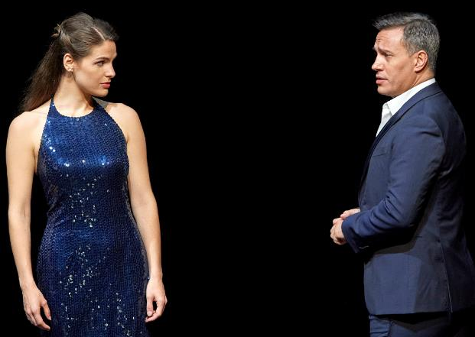
Im Duett mit Erwin Schrott bei der Spielzeitpräsentation,
Wiener Staatsoper, Juni 2021
Foto: Wiener Staatsoper

Slide 11
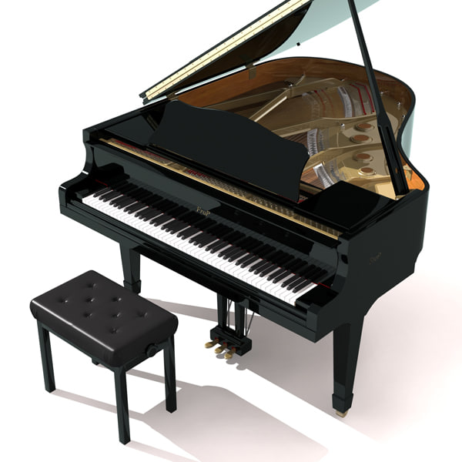
Klavierbegleitung

Slide 12
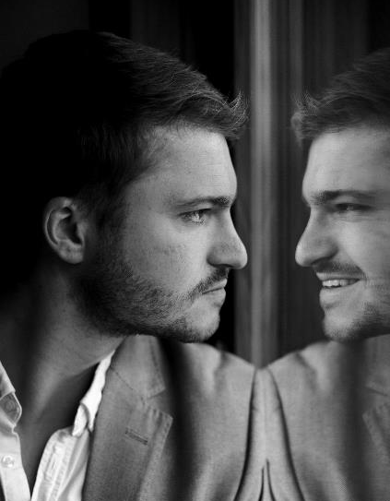
Andreas Fröschl
Pianist
„Vielseitigkeit verhindert Routine”
Foto: T. Pawel

Slide 13
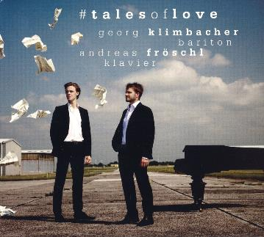
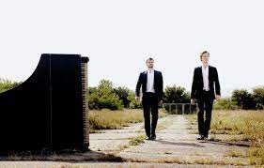
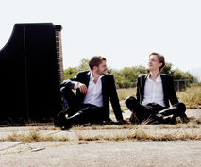
#talesoflove
eine gemeinsame CD mit
Georg Klimbacher,
erschienen, 2016
Foto: J. Wesely

Slide 14
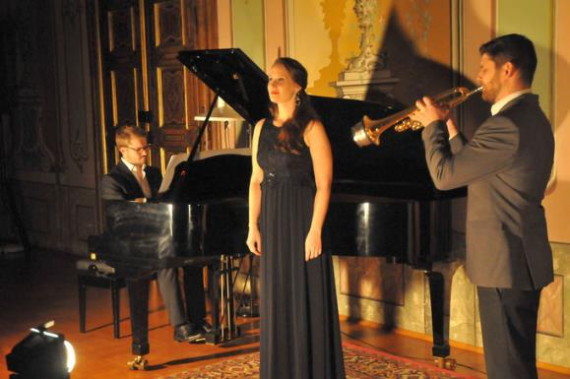
Konzert Unser Liebesliederbuch
mit Theresa Dax und Michael Dax (Trompete),
Barocksaal des Stiftes Vorau, 2019
Foto: H. Pachernegg

Slide 15
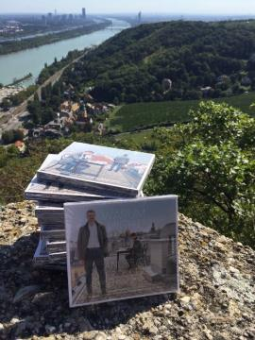
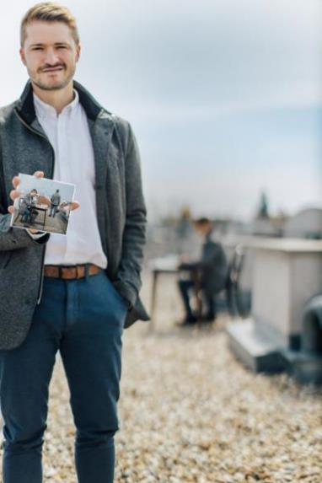
Präsentation des ersten
Solo-Albums Warum nicht,
erschienen 2019
Fotos: Unbezeichnet

Slide 16
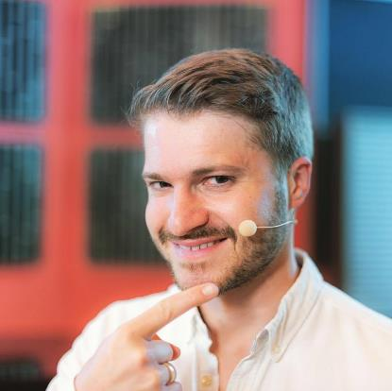
Bei Aufnahmen des Kabarett-Teils des CD-Projekts,
2018
Foto: Unbezeichnet

Slide 17
Liederabend Winterreise von F. Schubert,
mit Georg Klimbacher,
Amthof, 2020
Foto: A. Cernic

Slide 18
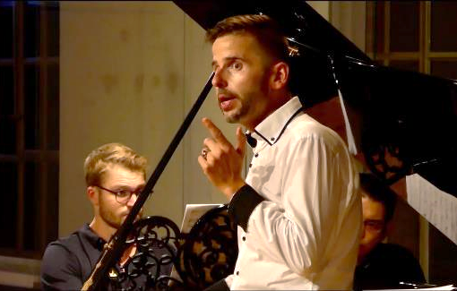
Liederabend mit Daniel Johannsen, Wien, 2020
Foto: Unbezeichnet

Slide 19
Wir wünschen Ihnen
gute Unterhaltung !

